Slide 1
世界・日本の経済の動きについて
2022.2.18
第3回「副首都ビジョン」のバージョンアップに向けた意見交換会
資料２
2022.9.8 訂正版
副首都推進局

Slide 3
目 次
１(１)世界経済のトレンドについて(コロナ拡大前、コロナ禍、現在) ・・ 2
１(２)関連の統計データなど ・・・・・・・・・・・・・・・・・・・ 4
【補足①】日本の近年の金融政策の動き ・・・・・・・・・・・・・・ 8
【補足②】日本の潜在成長率の分析（資本・労働・全要素生産性からみた要因）・・ 9
２ 世界経済のトレンドから導かれること ・・・・・・・・・・・・・・ 10
３ 本日ご議論いただきたい主な論点 ・・・・・・・・・・・・・・・・ 11

Slide 4
１（１） 世界経済のトレンドについて（コロナ拡大前2000～2019年、コロナ禍、現在）
2000～2019年
世界の経済
2000年
2010年
2019年
GDP（ ）は対前年比増減率
34兆160億ドル(4.8%)
66兆3650億ドル(5.4%)
87兆3908億ドル(2.8%)
 | アメリカ | 欧州（EU又はユーロ圏） | 中国 | 日本
GDP （付加価値・ 対前年成長率） | 00年 10兆2,510億ドル (4.08%) 10年 15兆 490億ドル (2.71%) 19年 21兆3,726億ドル (2.99%) →20年間で約2.1倍 | 00年 7兆2,667億ドル (3.92%) 10年 14兆5,586億ドル (2.12%) 19年 15兆6,825億ドル (1.95％) →20年間で約2.2倍 | 00年 1兆2,055億ドル (8.47%) 10年 6兆 338億ドル(10.61%) 19年 14兆3,406億ドル (5.95％) →20年間で約11.9倍 | 00年 4兆9,684億ドル (2.77%) 10年 5兆7,591億ドル (4.10%) 19年 5兆1,359億ドル (0.02％) →20年間で約1.03倍
インフレ率 （2015年＝100） | 00年 72.65 10年 92 19年 107.86 | 00年 73.13 10年 93.03 19年 105.04 | 00年 70.46 10年 87.02 19 年 108.84 | 00年 99.05 10年 96.53 19年 101.82
失業率 | 00年 3.98％ 10年 9.61％ 19年 3.68％ | 00年 8.98％ 10年 10.28％ 19年 7.57％ | 00年 3.10％ 10年 4.14％ 19年 3.62％ | 00年 4.73％ 10年 5.06％ 19年 2.36％
経常収支 及び 左：貿易ｻｰﾋﾞｽ収支 右：一次所得収支※ ※対外金融債権・債務から 生じる金融関連の収支 | 00年 経常:▲4,019億ドル →貿サ:▲3,696億ﾄﾞﾙ 一次: 146億ﾄﾞﾙ 10年 経常:▲4,320億ドル →貿サ:▲5,031億ﾄﾞﾙ 一次:1,699億ﾄﾞﾙ 19年 経常:▲4,721億ドル →貿サ:▲5,763億ﾄﾞﾙ 一次:2,319億ﾄﾞﾙ | 00年 経常:▲838億ドル →貿サ: 72億ﾄﾞﾙ 一次:▲412億ﾄﾞﾙ 10年 経常:▲412億ドル →貿サ: 993億ﾄﾞﾙ 一次: 402億ﾄﾞﾙ 19年 経常:3,102億ドル →貿サ:3,850億ﾄﾞﾙ一次: 967億ﾄﾞﾙ | 00年 経常: 205億ドル →貿サ: 289億ﾄﾞﾙ 一次:▲147億ﾄﾞﾙ 10年 経常:2,378億ドル →貿サ:2,230億ﾄﾞﾙ 一次: 259億ﾄﾞﾙ 19年 経常:1,029億ドル →貿サ:1,318億ﾄﾞﾙ 一次:▲392億ﾄﾞﾙ | 00年 経常:1,307億ドル →貿サ:691億ﾄﾞﾙ 一次: 714億ﾄﾞﾙ 10年 経常:2,209億ドル →貿サ:782億ﾄﾞﾙ 一次: 1,551億ﾄﾞﾙ 19年 経常:1,762億ドル →貿サ:▲86億ﾄﾞﾙ 一次:1,974億ﾄﾞﾙ
産業構造 （GDPに占める割合） →欧州についてはEUにおいて 変化の大きいﾌﾗﾝｽを例に記載 | 04年→16年 第一次 1.2％ 1.0％ 第二次 21.4% 19.5% 第三次 77.4% 79.4% | 04年→17年 第一次 2.5％ 1.7％ 第二次 21.3% 19.5% 第三次 76.3% 78.8% | 10年→16年 第一次 10.1％ 8.9％ 第二次 46.7% 40.0% 第三次 43.2% 51.1% | 04年→17年 第一次 1.5％ 1.2％ 第二次 30.１% 29.3% 第三次 68.4% 69.5%
資金供給 左：マネタリーベース 右：マネーストック | 08年9月 9,096億ﾄﾞﾙ／1兆4,607億ﾄﾞﾙ 18年6月 3兆6,505億ﾄﾞﾙ／3兆6,557億ﾄﾞﾙ |  | 05年7月（右は05年） 5兆8,271億元／約29.9兆元 14年5月（右は15年） 27兆3,929億元／139.2兆元 | 12年末（右は13年1月） 131.9兆円／546.7兆円 17年末 474.1兆円／734.6兆円
企業の内部留保 （2005年のGDP＝100） →欧州はﾌﾗﾝｽの例 | 05年 約14％ 16年 約30％ | 05年 約16％ 16年 約56％ | 05年 約 4％ 16年 約52% | 05年 約 20％ 16年 約122%
労働市場の流動性 | 主要国と比較して労働市場の流動性が高い（P7参照） | ﾌﾗﾝｽ、ﾄﾞｲﾂ、英国は、労働市場の流動性が日本よりは高いが、主要国と比較して低い |  | 主要国と比較して労働市場の流動性が低い（P7参照）
平均賃金 →欧州はﾌﾗﾝｽの例、 中国は上海市の例 （中国のみ月額・最低賃金） | 00年 55,366ドル 10年 61,048ドル 19年 66,383ドル | 00年 38,782ドル 10年 44,325ドル 19年 47,112ドル | 00年 445元 10年 1,120元 19年 2,420元 | 00年 38,365ドル 10年 38,085ドル 19年 39,041ドル
労働生産性 →欧州はﾌﾗﾝｽの例 | 00年 73,665ドル 10年 106,038ドル 20年 139,724ドル | 00年 62,102ドル 10年 87,032ドル 20年 111,524ドル | 00年 5,116ドル 10年 16,265ドル 20年 32,337ドル | 00年 51,887ドル 10年 68,346ドル 20年 75,830ドル
20年で約
35ﾎﾟｲﾝﾄ上昇
20年で約
32ﾎﾟｲﾝﾄ上昇
20年で約
38ﾎﾟｲﾝﾄ上昇
20年で約
3ﾎﾟｲﾝﾄ上昇
20年で
平均5.88%
20年で
平均9.42%
20年で
平均3.99%
20年で
平均4.11%
一次所得収支が20年で約15.9倍
一次所得収支が20年で約3.3倍
一次所得収支が20年で約▲2.7倍
一次所得収支が20年で約2.8倍
第三次増加
第三次増加
第三次増加
固定化・硬直化
マネタリーベースが約4倍に増大
マネーストックも約2.5倍に増大
マネタリーベースが約4.7倍に増大
マネーストックも約4.7倍に増大
マネタリーベースが約3.61倍になったが
マネーストックは34％増大したにとどまる
16年には05年の
GDPを超える額の
内部留保がある
20年で
約1.20倍
20年で
約1.21倍
20年で
約5.44倍
20年で
約1.02倍
20年で
6.6万ﾄﾞﾙ
増加
20年で
4.9万ﾄﾞﾙ
増加
20年で
2.7万ﾄﾞﾙ
増加
20年で
2.4万ﾄﾞﾙ
増加
2

Slide 5
 | アメリカ | 欧州（EU又はユーロ圏） | 中国 | 日本
労働の多様性 （男女の就業率の差と 賃金格差 2019年） | 男女の就業率の差 10.19% 男女の賃金格差 18.47% | 男女の就業率の差 10.68% 男女の賃金格差 11.24% |  | 男女の就業率の差 13.29% 男女の賃金格差 23.48%
トピックス | (90年代 規制緩和、競争政策 →IT関連産業） 00年 ITバブル崩壊 08年 ﾘｰﾏﾝｼｮｯｸ、公的資金注入、 特別融資、金融緩和 ●金融サービス等拡大 ●情報通信産業の拡大 ●GAFAMの急成長 ●投資ファンドの大規模化・国際化 | (99年 欧州中央銀行設立 ユーロ導入、金融市場統合) 08年 ﾘｰﾏﾝｼｮｯｸ波及、欧州通貨危機、 EUやIMFによる金融支援 （20年 イギリスがEU離脱） ●域内経済活性化（国によって差） ●EVシフト、電池産業創出 ●グリーンディールやデジタル戦略などの 世界のルールづくり | 01年 WTO加盟 輸出主導型経済成長 08年 ﾘｰﾏﾝｼｮｯｸ、輸出入で欧米打撃 公共事業での景気刺激 ●世界の工場（グローバルサプライ チェーンの集中） ●投資主導から消費主導、第三次 産業へのシフト ●一帯一路構想による投資先確保 | (90年 バブル崩壊、銀行再編、 負債過剰設備処理、合理化） 08年 ﾘｰﾏﾝｼｮｯｸ、輸出産業に打撃 11年 東日本大震災 12年 アベノミクス ●ﾏﾈﾀﾘｰﾍﾞｰｽ拡大が経済活性化に 大きくつながらず（流動性の罠） ●企業内部留保、家計資産拡大 ●失われた20年、30年
※ 上記データの出典は４ページ以降を参照
2020年
● 年初以降、新型コロナウィルス感染症拡大に伴う経済活動の抑制により、世界経済にリーマンショック以来の大きな危機。
● 各国で移動制限や外出規制が行われ、訪問・滞在時間が減少。製造業よりもサービス業等の景況感が大きく下降。
● アメリカの実質GDP成長率は、20年1～3月期は対前期比年率5.0％減、4～６月期は同31.4％減と大きな減少。失業率は、20年4月に14.7％と、統計開始以来最高水
準を記録。欧州各国も20年1～3月期の実質GDP成長率は対前期比年率14.1％減、4～6月期は同39.5％減とマイナス。失業率は08年5月から低水準で推移してきたが、
20年4月7.5％、5月7.7％、6月7.8％と上昇。中国も、20年1～3月期の実質GDP成長率は、対前期比年率6.8％減と急減し、統計が遡れる92年以来初めてのマイナス。
その後、経済活動の正常化が徐々に進むなかで、4～6月期には同3.2％とプラスに転じた。雇用継続は20年２月に急激に悪化。とりわけ、都市部新規就業者は、20年1～
2月期に累計前年比37.9％減と大幅に減少。
● 日本も世界と同様に、観光・宿泊・飲食店等サービス業にとりわけ大きな打撃。20年4～6月期の実質GDP成長率は29.3％減と、比較可能な1994年以降最大の落ち込み。
雇用面は企業の雇用維持の取組みや政府の雇用維持支援策もあり、失業者の急激な増加は生じなかったが、20年4月からパートやアルバイトは雇用者数が大幅減。
● リモートワークなどの働き方の変化。「グリーン」への意識の高まり。「DX」の重要性の高まり。
2021年
● 新型コロナ拡大防止のための経済活動制限措置が各国で段階的に緩和されたことで、2021年4～6月期には、アメリカ、中国、欧州いずれの国・地域においてもはっきりと
したプラス成長となり、経済は持ち直している。
● このうち、アメリカの実質GDP成長率は、21年1～3月期、4～6月期に前期比年率6%台と高い成長。7～9月期に鈍化したがプラス成長は維持。欧州各国も、21年4～6月
期、7～9月期と大きなプラス成長となったが、ドイツとイギリスに関しては、半導体不足を背景に輸送機器投資が大きく減少し、21年7～9月期は前期比マイナス成長。
中国は、21年4～6月期の実質GDPが前年比7.9%、7～9月期が同4.9%とプラス成長ではあるが伸びは鈍化。
● 各国の失業率は、アメリカでは、21年12月時点で3.9％まで低下。ユーロ圏についても21年11月時点で7.2％と、コロナ前の水準まで回復。中国でも、21年4月以降は、
2019年末を下回る水準で推移。
● 日本の実質GDP成長率は4～６月期は前期比年率でプラスも7～９月期は再びマイナス。日本の失業率は2020年10月をピークに２％台後半にとどまっている。
● 2021年の世界経済は、各国同時的な景気持ち直しを受け需要が増加する中、供給制約に特徴付けられることとなり、部品供給不足や物流の停滞、人手不足が顕在化した。
加えて、原材料価格が上昇するとともに、物価も世界的に上昇した。
今後
● 今後の世界経済の見通しとして、IMFは、2022年の世界経済の成長率を、21年10月時点で4.9%と見込んでいたものの、早期の金融緩和縮小や供給制約の継続等による
アメリカの成長率引き下げ、また、移動制限を伴う厳格な感染抑止策や不動産市場の低迷等による中国の成長率引き下げの影響により、22年1月時点では、4.4%へと下方
修正している。2022年の日本の成長率については3.3％を見込んでいるが、アメリカ4.0％、中国4.8％等に比べて低い状況。
3
出典：内閣府統計

Slide 6
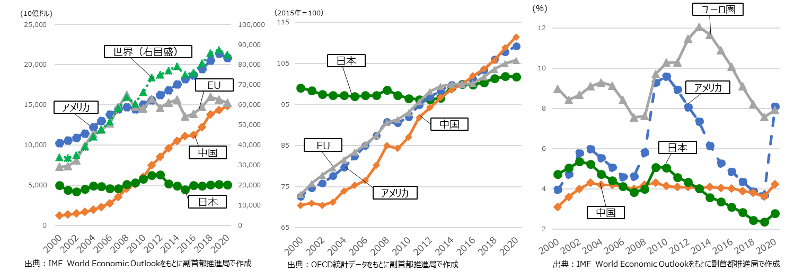
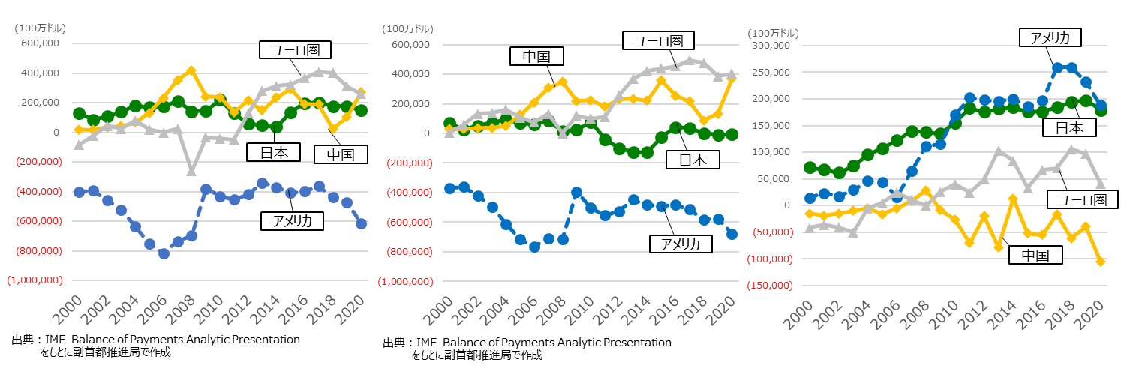
１（２） 関連の統計データなど
■ 主要国のGDP推移
■ 主要国の消費者物価指数（インフレ率）
■ 主要国の失業率
■ 経常収支
■ 貿易・サービス収支
■ 第一次所得収支
4
出典：IMF Balance of Payments Analytic Presentation
をもとに副首都推進局で作成

Slide 7
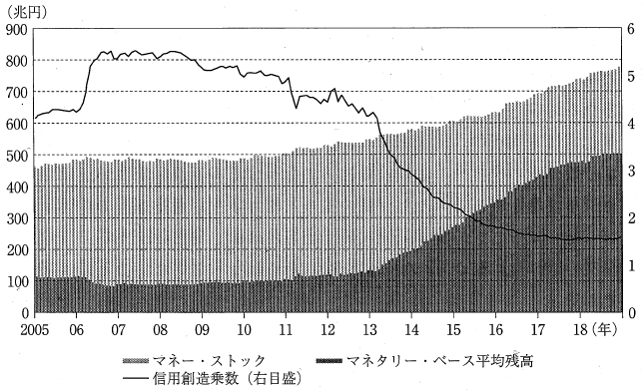
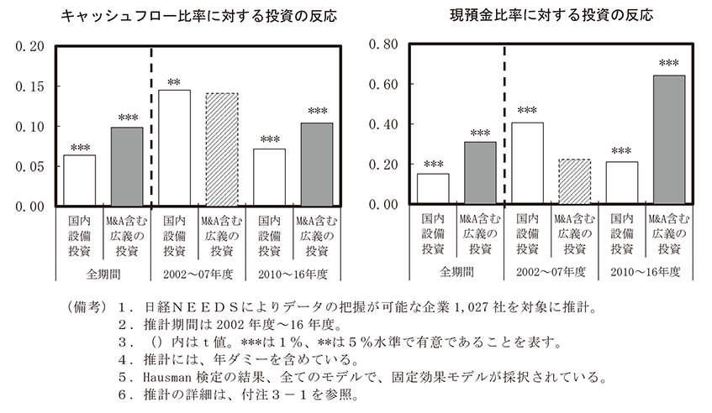
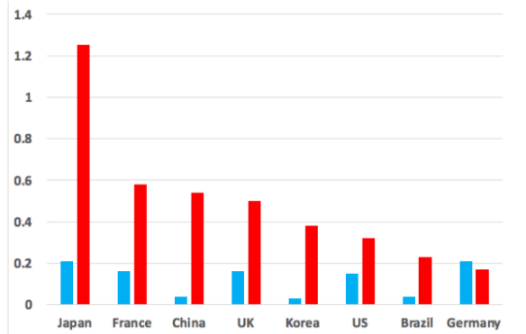
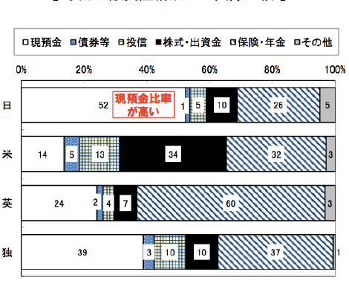
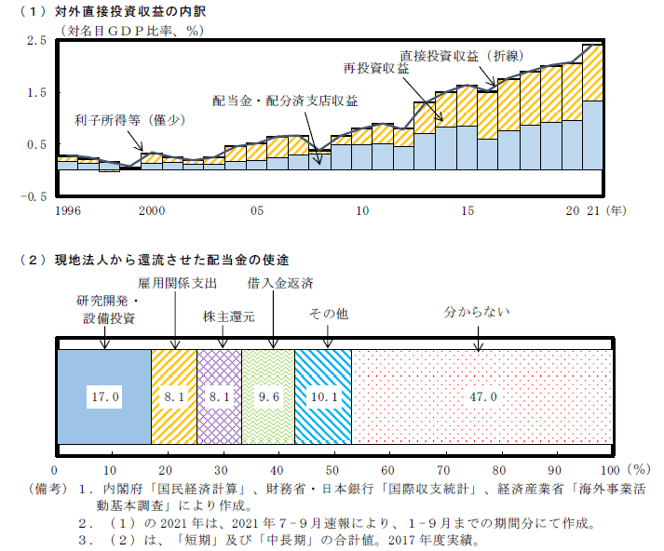
■ 我が国のマネタリーベースとマネーストックの推移
■ 我が国のキャッシュフロー比率及び現預金比率に対する投資の反応
出典：山本和人・鳥谷一生編集著「世界経済論」
出典：内閣府政策統括官（経済財政分析担当）「日本経済2017-2018」
■我が国の対外直接投資収益の国内還元
■ 企業の内部留保の国際比較
■ 家計金融資産構成比の国際比較
日本は、2016年には、2005年のGDPを超える額の内部留保がある
左：2005年内部留保／2005年GDP
右：2016年内部留保／2005年GDP
出典：内閣府政策統括官（経済財政分析担当）「日本経済2021-2022」
日本 ﾌﾗﾝｽ 中国 英国 韓国 米国 ﾌﾞﾗｼﾞﾙ ﾄﾞｲﾂ
出典：経済産業省「第四次産業革命に向けたリスクマネー供給に関する
研究会取りまとめ参考資料」
出典：SBI証券ウィズダムツリー
5

Slide 8
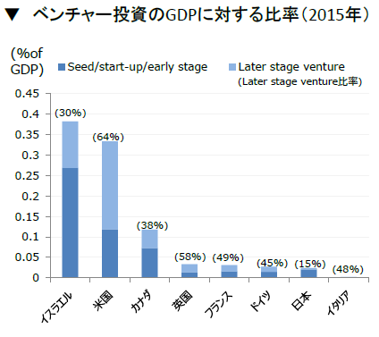
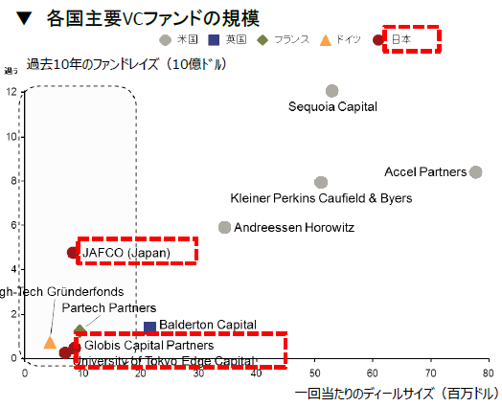
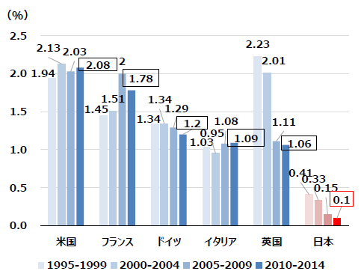
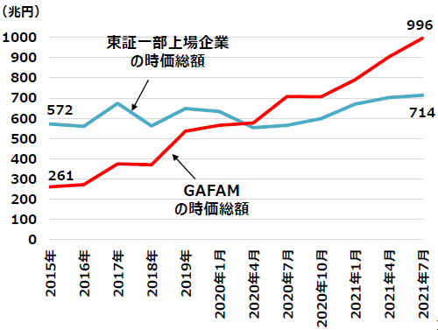
■ ベンチャー投資のGDPに対する比率(2015年)
■ 各国主要VCファンドの規模
一回あたりのディールサイズ（百万ドル）
アメリカ
出典：経済産業省 「第四次産業革命に向けたリスクマネー供給に関する研究会 取りまとめ参考資料」
出典：経済産業省 「第四次産業革命に向けたリスクマネー供給に関する研究会 取りまとめ参考資料」
G:Google
A:Apple
F:Facebook
（現：Meta）
A:Amazon
M:Microsoft
■ 東証一部上場企業とGAFAMの時価総額
■ 人材投資（OJT以外）の国際比較（対GDP比）
６
出典：経済産業省 「第1回 産業構造審議会 経済産業政策新機軸部会 論点資料」
出典：経済産業省「第１回 産業構造審議会 経済産業政策新機軸部会 論点資料」

Slide 9
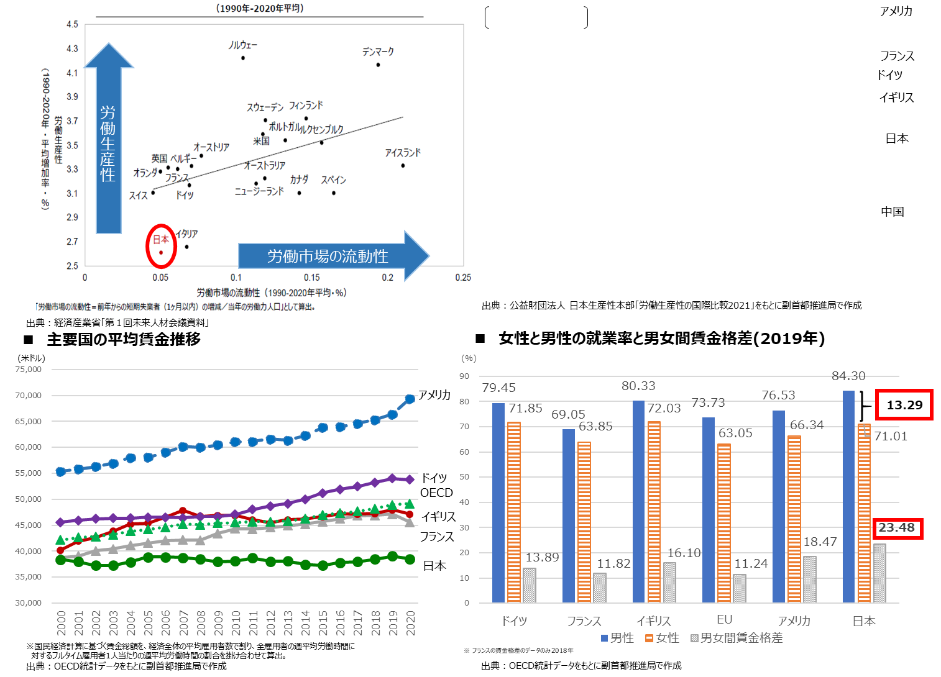
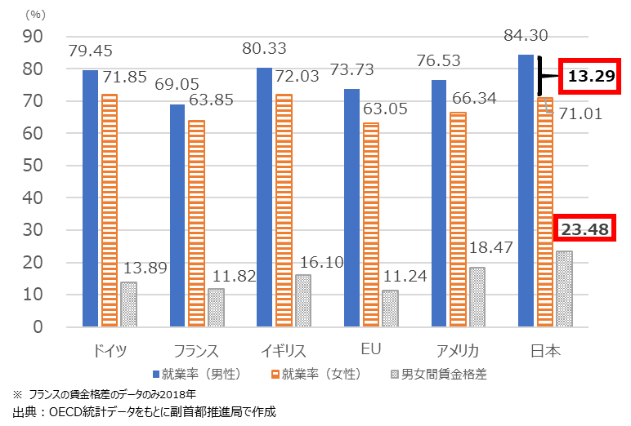
■ 主要国の労働市場の流動性と労働生産性の関係
■ 主要国の労働生産性推移
購買力平価換算USドル
（世界銀行換算レート）
■ 主要国の平均賃金推移
■ 女性と男性の就業率と男女間賃金格差(2019年)
７

Slide 10
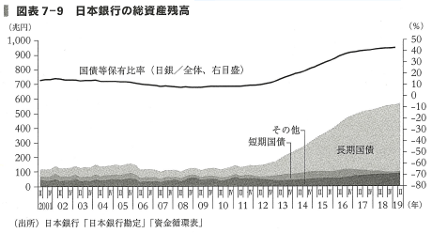
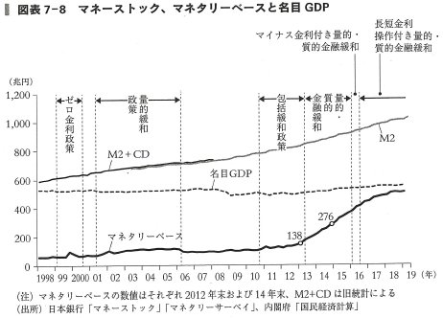
【補足①】日本の近年の金融政策の動き
近年の金融政策 「非伝統的金融政策の導入」
出典：鶴光太郎・前田佐恵子・村田啓子著「日本経済のマクロ分析」
● 1999年２月、ゼロ金利政策を採用 「デフレ懸念の払拭が展望できるような情勢になるまでゼロ金利政策を継続」
● 2001年３月、ITバブル崩壊による世界的な不況を踏まえ、量的緩和政策を採用
● 2006年３月、景気回復による物価上昇基調を踏まえ、金利政策に復帰
● 2010年10月、世界金融危機による物価の下落を踏まえ、包括緩和政策を実施
● 2013年１月、政府・日銀の共同宣言。「アベノミクス、物価安定目標2%を公表」
● 2013年４月、日銀による異次元緩和（量的・質的金融緩和）開始。「金利政策→マネタリーベースコントロール」
● 2014年10月、量的・質的金融緩和の拡大（マネタリーベースの引き上げ等）
● 2016年１月、△0.1%マイナス金利付き量的・質的金融緩和（マネタリーベースは増額せず、金利による緩和に軸足）
● 2016年９月、異次元緩和の更なる量的な拡大は行わず、現状維持（長期金利０％推移に向けた誘導政策へ）
■ 日本のマネーストック、マネタリーベース、名目GDPの推移
■ 日本銀行の総資産残高
金融政策による効果 「名目GDPは低迷、物価安定目標2%は達成できず」
● 2014年末には、マネタリーベースが276兆円となり、円安・株高をもたらし、経済は短期的に上向き、デフレから脱却。
● しかし、賃金上昇や消費、設備投資といった国内需要の好循環ﾒｶﾆｽﾞﾑを加速させる動きは鈍く、名目GDPは低迷。
● マネタリーベースを大幅に増加させても、銀行貸し出しは活発化せず、マネーサプライ（M2）の伸びは緩やかなまま。
● 物価安定目標２％は達成できず。
８
マネーサプライ（M2）・・・ 現金通貨＋預金通貨＋準通貨＋譲渡性預金

Slide 11
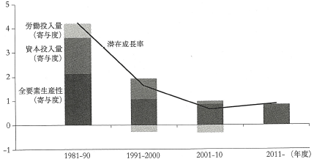
【補足②】日本の潜在成長率の分析（資本・労働・全要素生産性からみた要因）
■ 日本の潜在成長率（「資本」、「労働」、「全要素生産性」の伸びの寄与）
日本の潜在成長率は、1980年代には４％超だったが、90年代に大きく低下。2000年代には１％程度に、2000年代後半の世界金融危機直後にはゼロ近傍まで近づいた。10年代は１％程度に少し回復
1980年代には日本の潜在成長率は主要５か国（日米英独仏）の中で最も高かったが、90～00年代に低下、2000年代後半には最も低くなった
「資本」「労働」「TFP(全要素生産性)」に分けて分析
1980年代：TFP、資本、次に労働投入が潜在成長を支えた
1990年代：労働投入がマイナスに転じ、
TFP・資本投入の寄与が小さく
2000年代：資本投入の寄与がさらに小さく
2010年代：資本投入の寄与はほぼなくなり、TFPの上昇のみ
資本投入量
全要素
生産性
全要素
生産性
労働投入量
80年代から90年代にかけて製造業のTFPが急速に鈍化。製造業に比べてもともと低かった非製造業では1990年代や2000年代にはマイナス成長。
かつて生産性の伸びの高かった産業・企業が生産効率を悪化させ、産業全体の生産性を低下。
特に中小企業で、80年代に内部効果（一事業所内で生産効率が上がることによる効果）がTFP上昇率を引き上げたが、90年代から徐々に減退。
グローバル化が進み、高い生産性を誇る企業は海外に市場や材料調達を求める傾向が強く、国内に留まる企業が生産性を上昇できていない現状。
企業の海外進出の流れは不可避だが、IT化、事業譲渡支援等により、中小企業はTFP向上の余地があるとの分析も。
労働
資本
TFP（全要素生産性）
雇用者数は、1980年代～90年代半ば、2000年代半ば、10年代において増加。
労働時間は、80年代後半（時短政策）、90年代末（バブル崩壊後の雇用調整や非正規労働者の増）、10年代（高齢者や女性の労働参加による短時間労働の増加）と減少してきた。
10年代に高齢者や女性の労働参加が進んだが、これらの雇用者は短時間勤務の傾向があり、労働投入量の成長への寄与については、労働時間が減少することで下押し圧力が大きくなった。
上記のほか、非正規雇用の増加によって、生産性を引き下げる影響があるとする分析も。 一方で、需要変動の影響が大きく労働投入量(※)の調整ニーズが高いサービス業では生産性にプラスに働く可能性の指摘も。
※ 労働投入量＝雇用者数 × 1人当たり平均労働時間
資本の伸びは、70年代までは10%超えの高水準、80年代前半は5%程度を維持し、バブル期に上昇、バブル後は急速に伸びが小さくなり、2000年代以降はゼロ近傍で推移。
情報化が進む中で、従来のアナログ型の設備投資（機械・建物）では、生産価値の引上げには限界があり、進まなかった。
情報化投資に関しても、情報化は製造業の一部に留まり非製造業では進まず、また、情報通信技術の進展に合わせた企業の組織改革ができなかったため、経済全体に情報化の効果が行きわたらず。
組織改革も合わせて情報化投資を進める必要性が高まっている。
情報化資産に加えて、知的財産権や研究開発の成果などの革新的資産、人材に対する教育投資やブランド価値などの経済的競争力といった無形資産の重要性が高まっている。
出典：鶴光太郎・前田佐恵子・村田啓子著「日本経済のマクロ分析」
９

Slide 12
２ 世界経済のトレンドから導かれること
世界の経済の指標（２ページ）から導かれること
● 主要国をはじめ世界全体のGDPが伸びているなか、日本だけが長期にわたり低成長にある。
● 主要国の消費者物価指数は概ね増加傾向だが、日本のインフレは小幅にとどまっている。
● 主要国の失業率は、特にユーロ圏が高止まりしているなか、日本は主要国よりも低水準にある。
● 経常収支は、中国を除き、一次所得収支（対外金融債権・債務から生じる利子・配当金等）が増加し、
収支においても、金融へのシフトがみられるが、日本の伸びはゆるやか。
● 主要国では第三次産業の割合が高まりつつあるなか、日本は産業構造は変化が見られない状況である。
● 主要国では、マネタリーベースの拡大がマネーストックの増加につながっているが、日本は大きくはつながっていない。
● 主要国の賃金は概ね増加傾向だが、日本は長期にわたり賃金が横ばいの状態が続いている。
● 主要国では、労働生産性が高く、上昇傾向であるのに比べ、日本の労働生産性はあまり高まっていない。
トピックス（３ページ）の深堀り・推測されること
● 世界経済は、幾多の経済危機に見舞われても、アニマルスピリットを発揮して再生。
アメリカにおいては、GAFAMのようにデータなどのソフトを重視し、AI・ITなどの先端領域に大規模な
投資を行うことで他の追随を許さない強みを構築し、グローバルなサービス展開を行う企業が成長。
● 製品の設計や開発・取引先管理・製品販売といった付加価値が高いプロセスに資源を集中し、それ以外は
外部に委ね、大きな利益の獲得と製造に伴うリスクを回避する多国籍企業が成長。（サプライチェーンの細分化）
● コロナ禍において、グリーンやデジタルの重要性が増し、ヨーロッパでは、グリーンディールやデジタル戦略など、
明確な戦略のもと、世界のルールづくりを通して自国の成長につなげようとする動きがみられる。
● 経済に占める金融の比重が高まるなか、AIなど先端科学と金融の融合により新たなサービスを生むフィンテック
企業が次々出現。アメリカの株式・出資金、ベンチャーキャピタルやプライベート・エクイティ投資などのリスクマネーは
日本よりはるかに規模が大きく、こうしたリスクマネーがイノベーションや付加価値の向上に繋がっていると考えられる。
G:Google
A:Apple
F:Facebook
（現：Meta）
A:Amazon
M:Microsoft
10

Slide 13
３ 本日ご議論いただきたい主な論点
【資金・投資面】
● リーマンショックなどの危機における金融緩和（量・質・金利）のトレンドは主要国と同様であるにも
関わらず、なぜ、日本だけ成長につながっていないのか。
⇒供給サイド（国、金融機関、投資家など）から見た要因は何か。
⇒需要サイド（市場、企業など）から見た要因は何か。
● 経済における金融、サービスの比重が高まるなか、アメリカ等と比べ第二次産業のウエイトが高い
日本の産業構造をどう評価するか。産業構造の変換が進まない要因は何か（何が欠けているのか）。
【人材・雇用面】
● 日本の成長にとって産業構造等との関連で労働市場の流動性が低いことをどう考えるか。
終身雇用の考えが根強い日本に対して、失業した場合の手厚いスキルアップへの支援により雇用維持を
図っている北欧諸国の取組みをどう評価するか。
また、女性などの労働参加も限定的であることをどう考えるか。
【イノベーション面等】
● 主要国の動向も踏まえ、グリーン分野やデジタル化の潮流を、どのようにイノベーションに活かし、
経済成長に結びつけていけばよいか。
11

